Slide 1

UNIVERSITAS NUSA CENDANA
FAKULTAS KEGURUAN DAN ILMU PENDIDIKAN
JURUSAN PMIPA/PROGRAM STUDI KIMIA
analisis butir soal

Slide 2
Tujuan Analisis Butir Soal
  Mengkaji dan menelaah setiap butir soal agar diperoleh soal yang bermutu sebelum digunakan,
  Meningkatkan kualitas butir tes melalui revisi atau membuang soal yang tidak efektif,
  Mengetahui informasi diagnostik pada siswa apakah mereka telah memahami materi yang telah diajarkan

Slide 3

ANALISIS BUTIR SOAL
ANALISIS KUALITATIF
TOPIK
ANALISIS KUANTITATIF

Slide 4
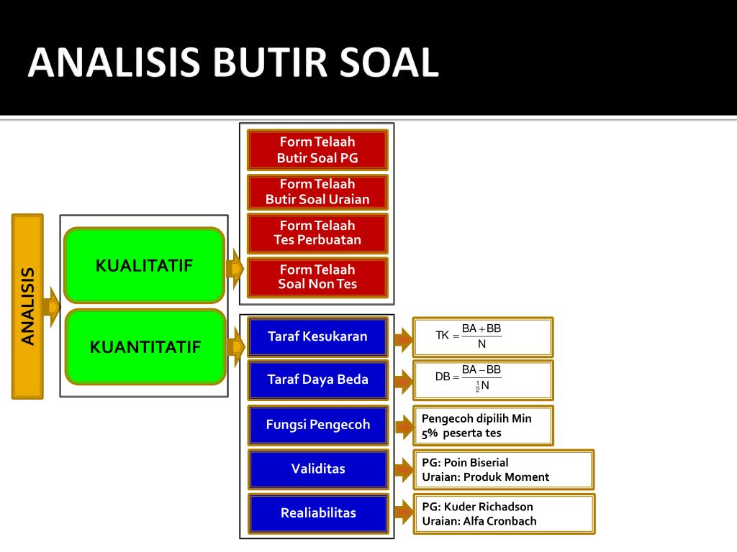

Slide 5
ANALISIS KUANTITATIF

Slide 6
ANALISIS KUANTITATIF BUTIR SOAL
TINGKAT KESUKARAN
DAYA BEDA
TOPIK
ANALISIS PENGECOH

Slide 7
RUMUS STATISTIK
ANALISIS KUANTITATIF
BA: Jmlh jwb Benar KA
BB: Jml jwb benar KB
N : Jml Peserta tes

Slide 8
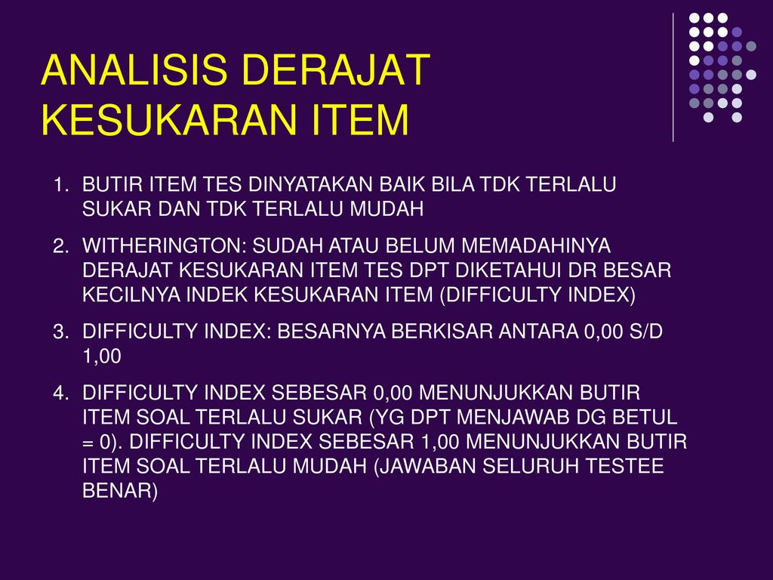

Slide 9
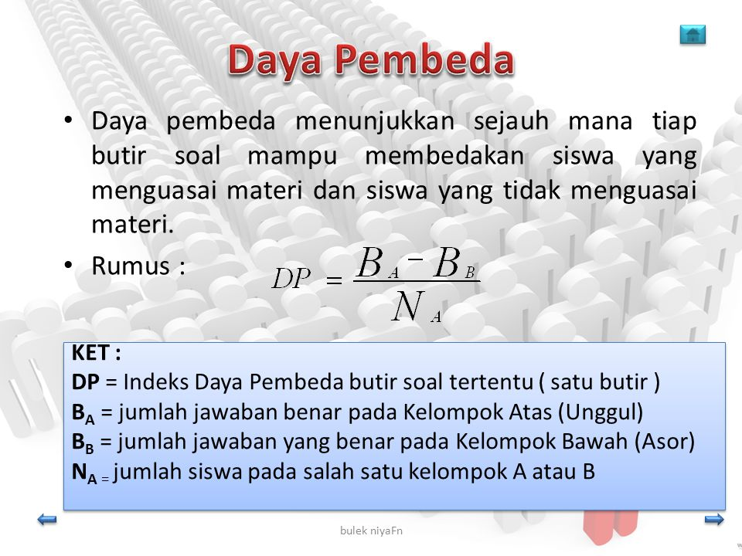

Slide 10
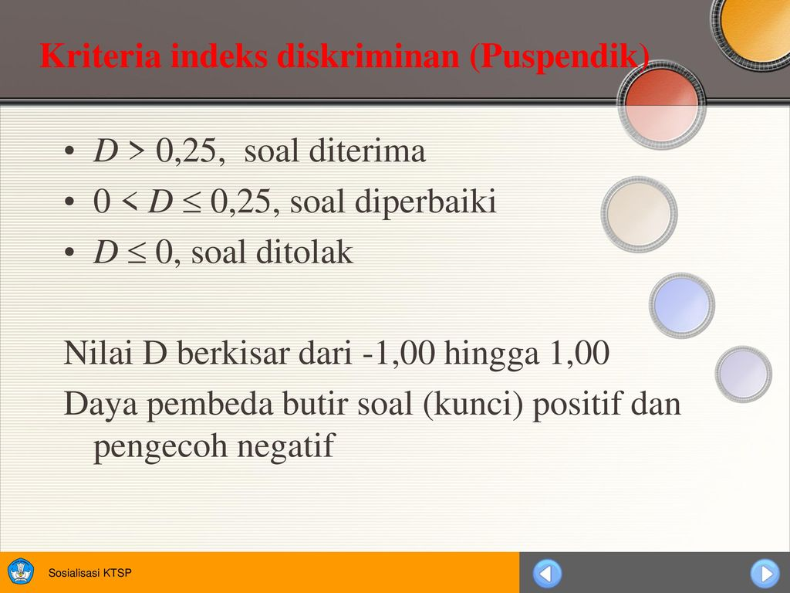

Slide 11
ANALISIS PENGECOH/DISTRAKTOR
Instrumen evaluasi yang berbentuk tes dan objektif, selain harus memenuhi syarat-syarat yang telah disebutkan terdahulu, juga harus mempunyai distraktor yang efektif. Distraktor atau pengecoh adalah opsi-opsi yang bukan merupakan kunci jawaban (jawaban benar).
Butir soal yang baik pengecohnya akan dipilih secara merata oleh peserta didik yang menjawab salah. Sebaliknya, butir soal yang kurang baik, pengecohnya akan dipilih secara tidak merata
Pengecoh dianggap baik bila jumlah peserta didik yang memilih pengecoh itu sama atau mendekati jumlah ideal

Slide 12
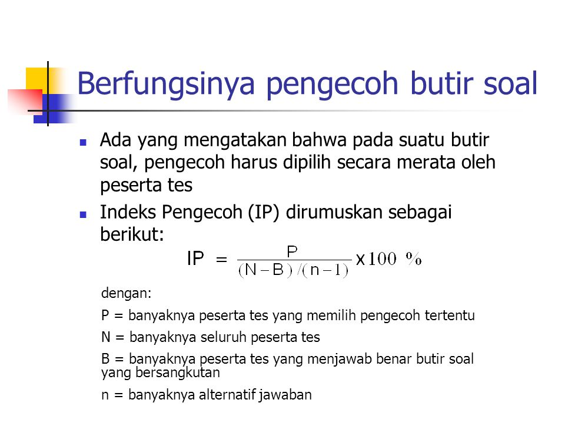

Slide 13
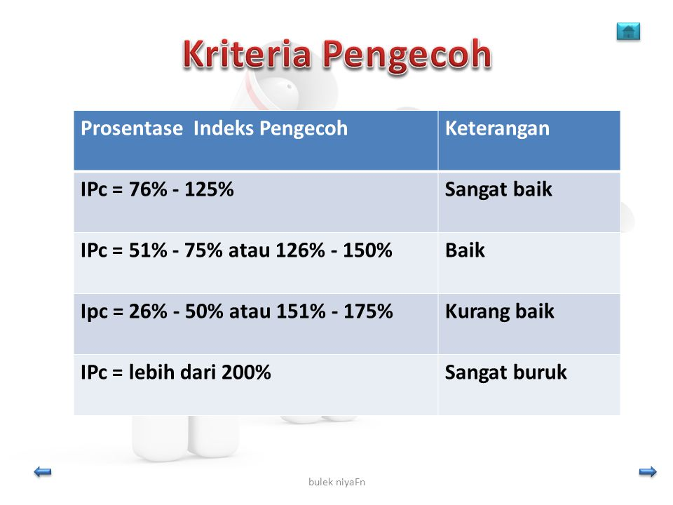

Slide 14
CONTOH ANALISIS KUANTITATIF BUTIR SOAL
NO | SISWA | 1 2 3 .... 50 | SKOR
1 2 3 | A B C | B B C D B A D C A C B B | 45 43 41
... | ... | ... | ...
33 34 35 | P Q R | A A B A C D E E D E E E | 27 26 25
 | KUNCI | B B D D
27% KA
27% KB

Slide 15
ANALISIS SOAL PG
SOAL | KEL | A | B | C | D | E | OMIT | KEY | TK | DP
1 | KA KB | 0 1 | 10 7 | 0 1 | 0 1 | 0 0 | 0 0 | B | 0,85 | 0,30
2 | KA KB | 0 2 | 5 3 | 5 3 | 0 1 | 0 1 | 0 0 | B | 0,40 | 0,20
3 | KA KB | 0 0 | 1 2 | 9 3 | 0 3 | 0 2 | 0 0 | D | 0,15 | -0,30
50 | KA KB | 1 1 | 2 2 | 3 3 | 3 2 | 1 2 | 0 0 | D | 0,25 | 0,10
TK1=(BA+BB): N
= (10+7) : 20
= 0,85
KRITERIA DAYA PEMBEDA:
0,40 – 1,00 = soal baik
0,30 – 0,39 = terima & perbaiki
0,20 – 0,29 = soal diperbaiki
0,19 – 0,00 = soal ditolak
KRITERIA TK:
0,00 – 0,30 = sukar
0,31 - 0,70 = sedang
0,71 – 1,00 = mudah
DP1= (BA-BB):½N
= (10-7) : ½ x 20
= 0,30

Slide 16
Pola Jawaban Soal PG
SOAL | Pilihan Jawaban | A | B | C | D | O | Jmlh
1 | KA KB | 5 8 | 7 8 | 15*) 6 | 3 5 | 0 3 | 30 30
 | Jumlah | 13 | 15 | 21 | 8 | 3 | 60
3 | KA KB | 5*) 7 | 5 5 | 12 8 | 5 3 | 3 7 | 30 30
 | Jumlah | 12 | 10 | 20 | 8 | 10 | 60
Untuk Soal No. 1
Distraktor: semua sudah berfungsi dengan baik karena sudah dipilih oleh lebih dari 5% pengikut tes
TK1=(BA+BB): N
= (15+6) : 60
= 0,35
Omit adalah testee yang tidak memilih sama sekali. Dilihat dari segi Omit adalah baik. Sebuah item dikatakan baik jika omitnya tidak lebih dari 10% pengikut tes. (O = 3 berarti hanya 5% dari pengikut tes = 5% x 60 = 3 org)
Pilihan ganda dengan 5 alternatif jawaban tetapi demi praktisnya diberlakukan untuk semua.
DP1= (BA-BB):½N
= (15-6) : ½ x 60
= 0,30

Slide 17
ANALISIS SOAL URAIAN
TES PRAKTIK & NON TES AFEKTIF
NO. | SISWA | Soal 1 (Skor maks 6) | Soal 2 (Skor maks 5)
1 2 3 4 5 | A B C D E | 6 5 3 3 2 | 5 4 2 2 1
 | Jumlah Rata-rata TK DP | 19 3,80 0,63 0,47 | 14 2,80 0,56 0,56
TK1 = Rata-rata : skor maks
= 3,8 : 6 = 0,63
TK2 = 2,8 : 5 = 0,56
DP1= (Rata-rata KA – Rata-rata KB) : skor maks.
= [(11:2) – (8:3) ] : 6 = (5,5-2,7):6 = 0,47
DP2= [ (9:2) – (5:3) ] : 5 = (4,5-1,7) : 5 = 0,56

Slide 18
Sekian,
Selamat mencoba…

